Slide 1
Deep Neural Network

Slide 2
Feedforward Network

Slide 3
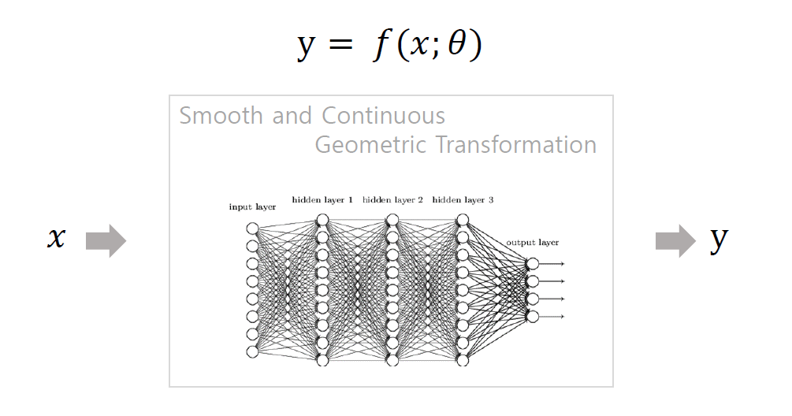
Feedforward Network
*

Slide 4
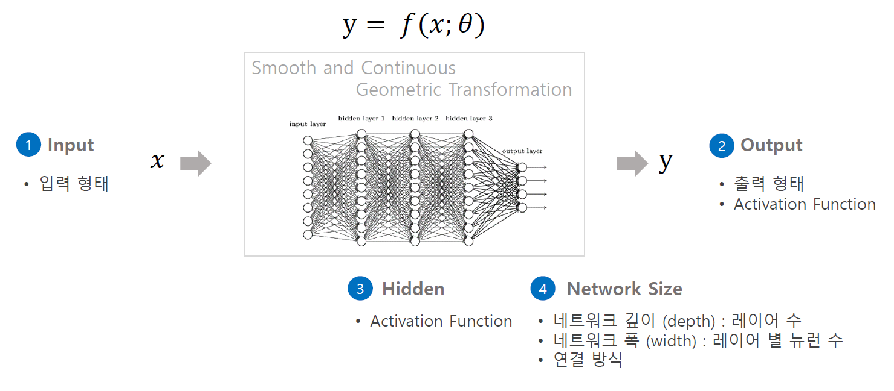
Feedforward Network
*

Slide 5
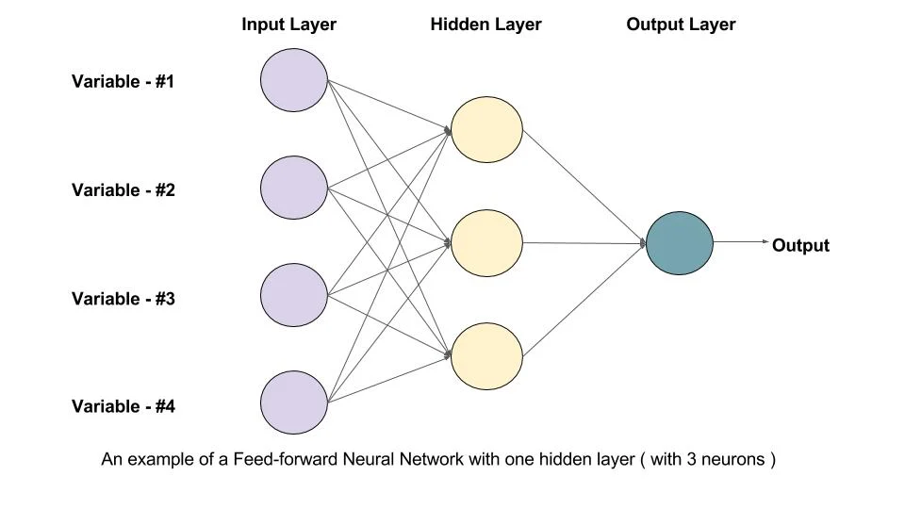
Feedforward Network - input
Multi-layerd perceptron 과 같이 모든 노드가 연결된 네트워크
Fully-connected layer로도 불리며, 입력데이터를 1차원 형태의 벡터로 받아 처리한다.

Slide 6
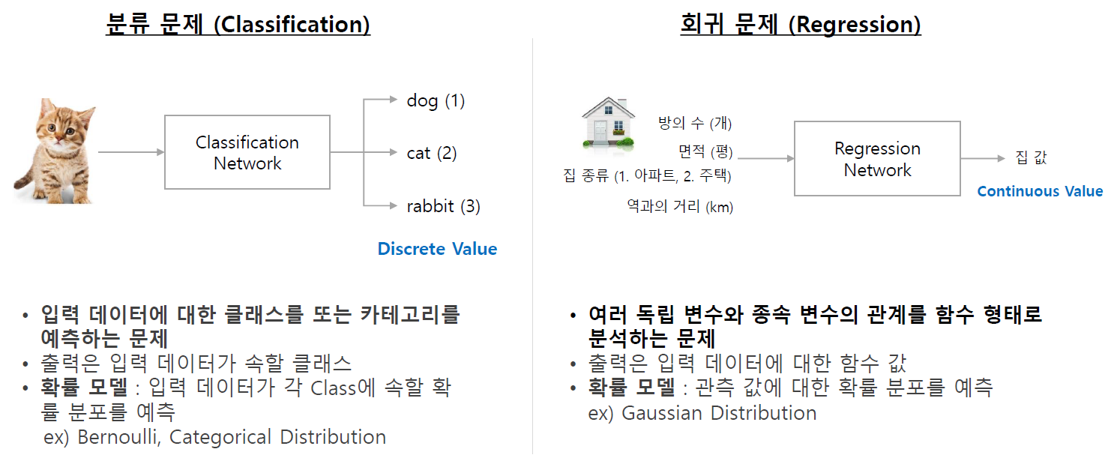
Feedforward Network - output

Slide 7
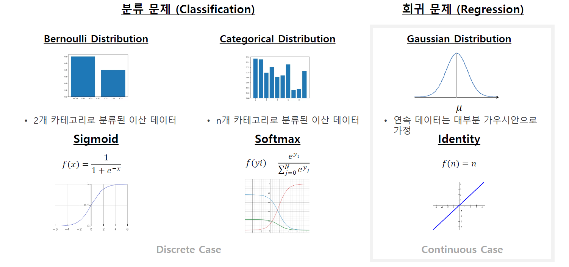
Feedforward Network - output

Slide 8
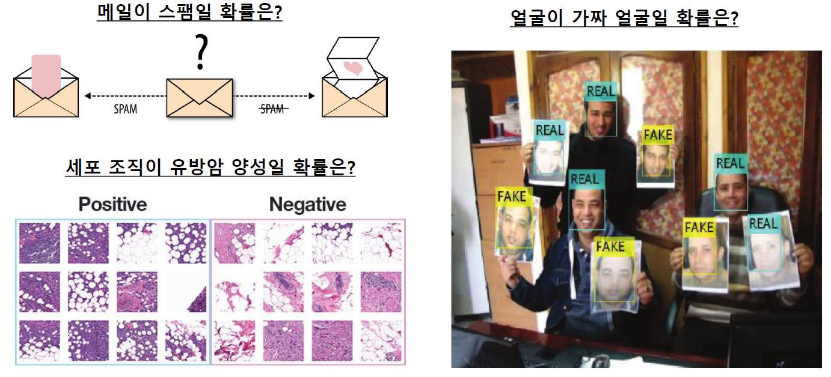
Feedforward Network - 이진분류

Slide 9
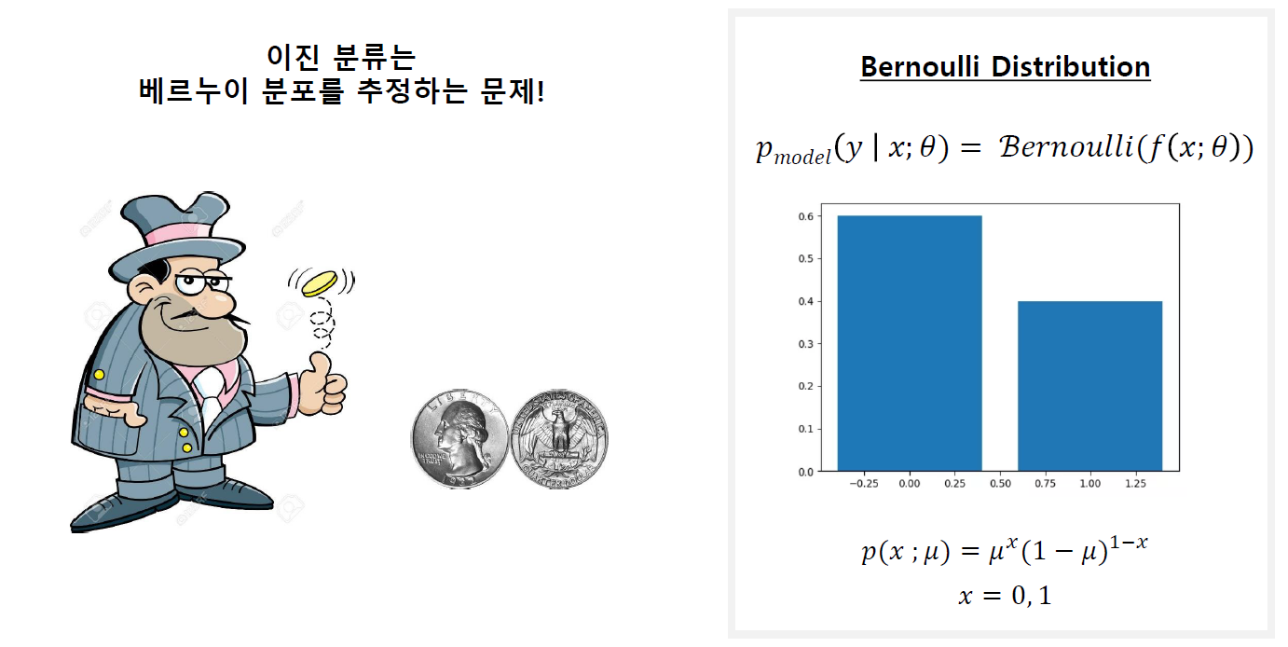
Feedforward Network - 이진분류

Slide 10
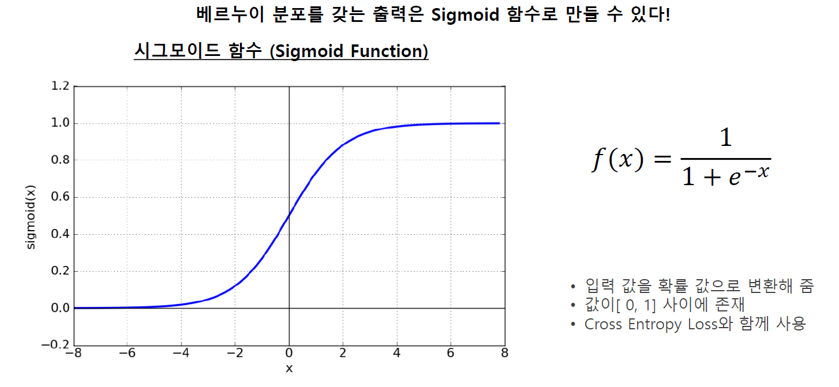
Feedforward Network - 이진분류

Slide 11
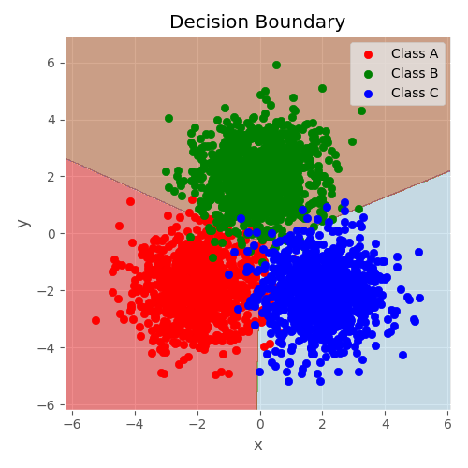
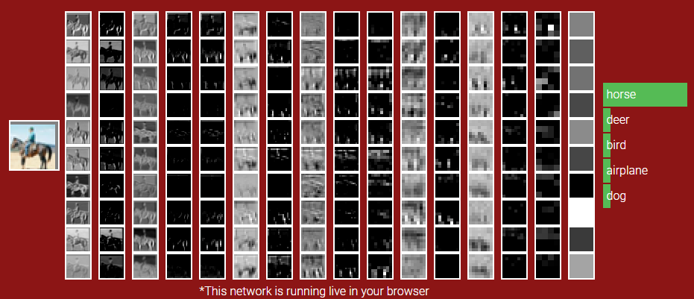
Feedforward Network - 다중분류
데이터가 어떤 class에 속할 확률은?
이미지 분류

Slide 12

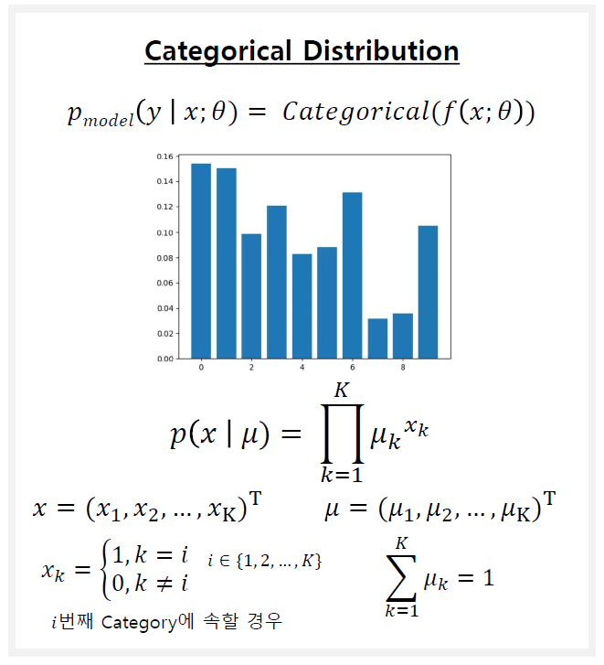
Feedforward Network - 다중분류

Slide 13
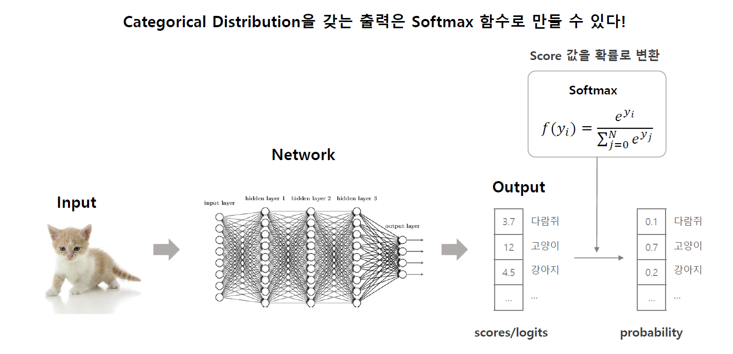
Feedforward Network - 다중분류

Slide 14
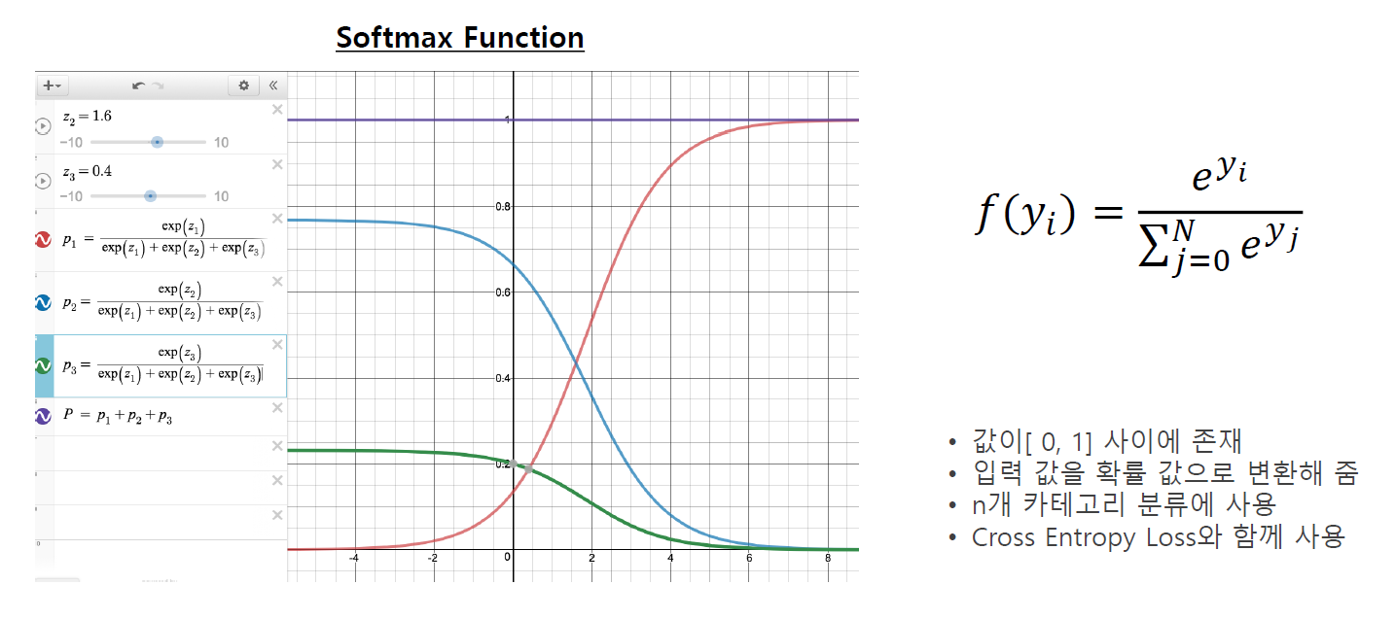
Feedforward Network - 다중분류

Slide 15
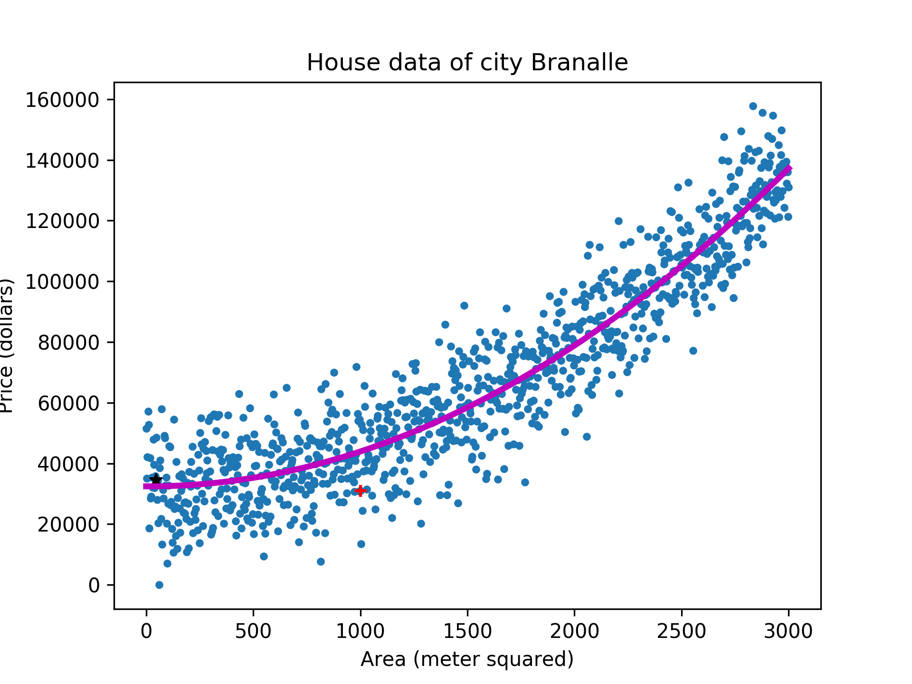
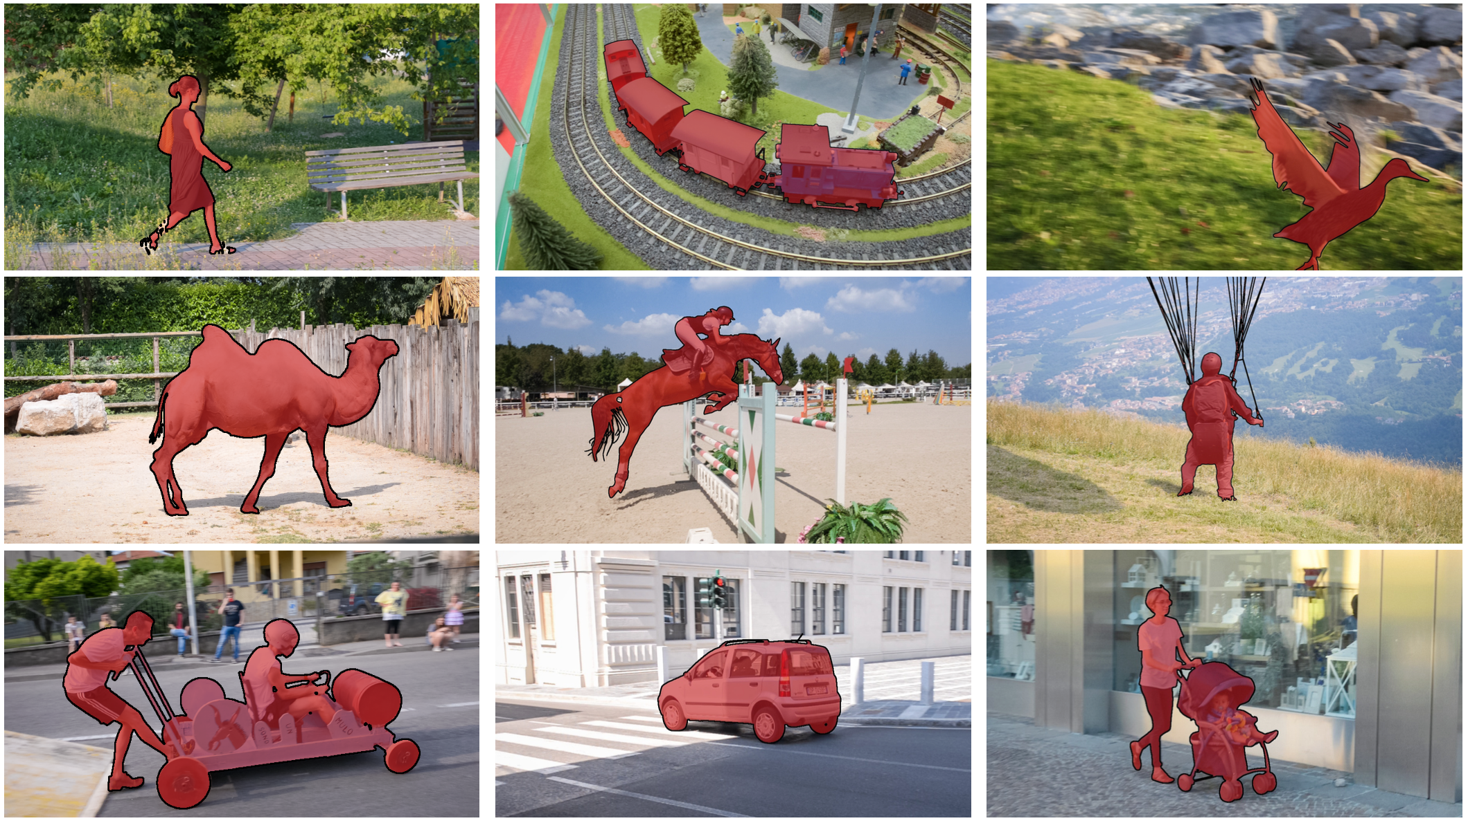
Feedforward Network - 예측
입력 값에 대한 연속 함수의 값을 예측
Object segmentation

Slide 16
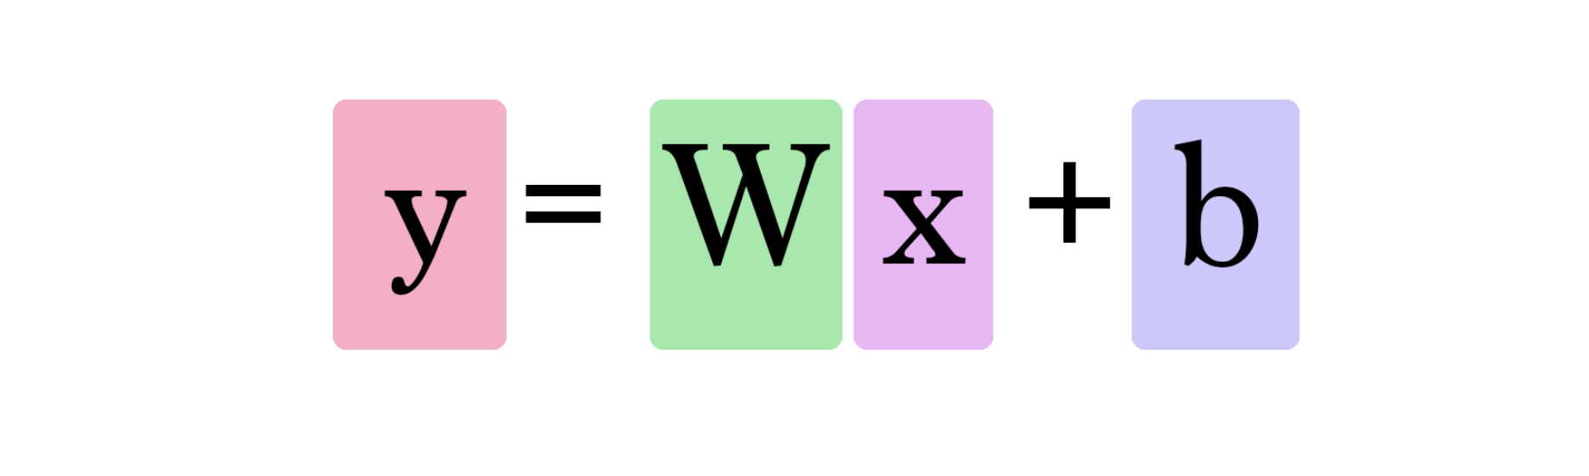
Simple Feedforward Network
Model output
Our data
Our model

Slide 17
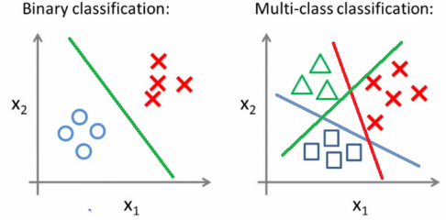
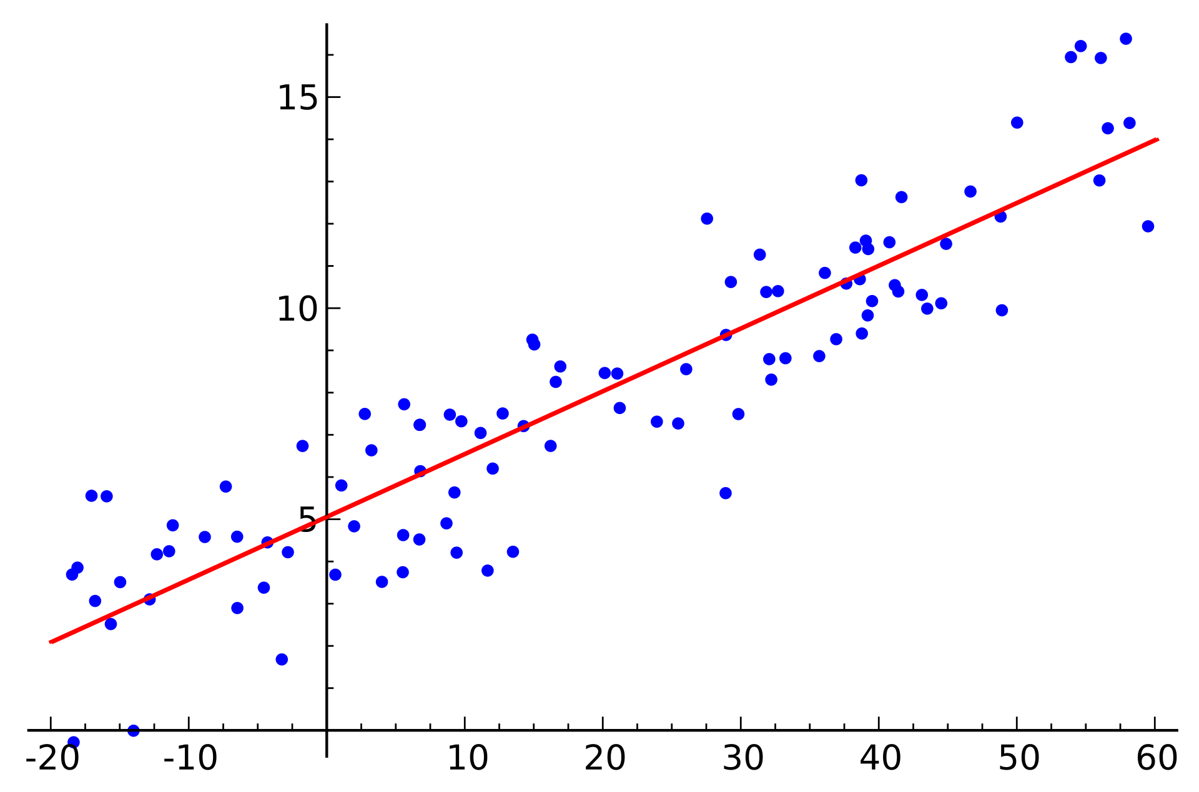
Simple Feedforward Network
Linear regression
Binary classification
Multi-class classification

Slide 18
Simple Feedforward Network
Hypothesis - 가설 설정 (모델 설정)
어떤 Hypothesis 가 좋을까? (어떤 모델이 좋을까?)
Loss(Cost) Function / Loss(Cost) 함수
Minimize Cost 비용 최소화

Slide 19
Linear Regression
Our model
Our data x
Model output
https://en.wikipedia.org/wiki/Linear_regression

Slide 20
Linear Regression
아래 데이터를 예측해보자
x | y
1 | 1
2 | 2
3 | 3
4 | 4
5 | 5

Slide 21
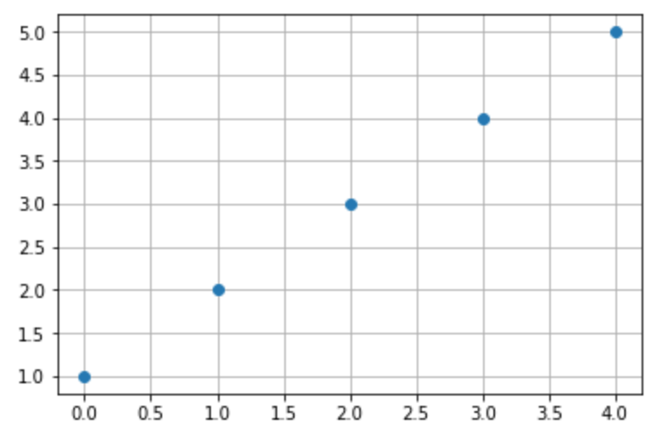
Linear Regression
x | y
1 | 1
2 | 2
3 | 3
4 | 4
5 | 5
주어진 데이터를 그래프로 표현하면 아래와 같다.

Slide 22
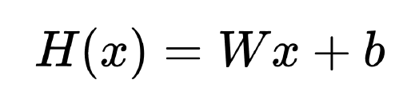
Linear Regression -> Hypothesis (Linear)
주어진 데이터를 예측하는 직선을 가설로 설정
W, b 값에 따라서 다양한 가설이 설정 될 수 있다.

Slide 23
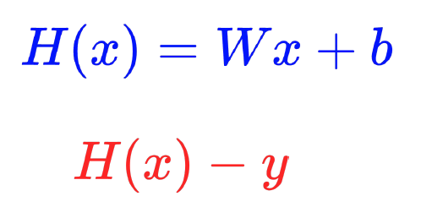
Hypothesis -> Loss(Cost)
모델이 예측한 H(x) 값과 실제 데이터의 정답 y의 차이가 Loss가 된다.

Slide 24
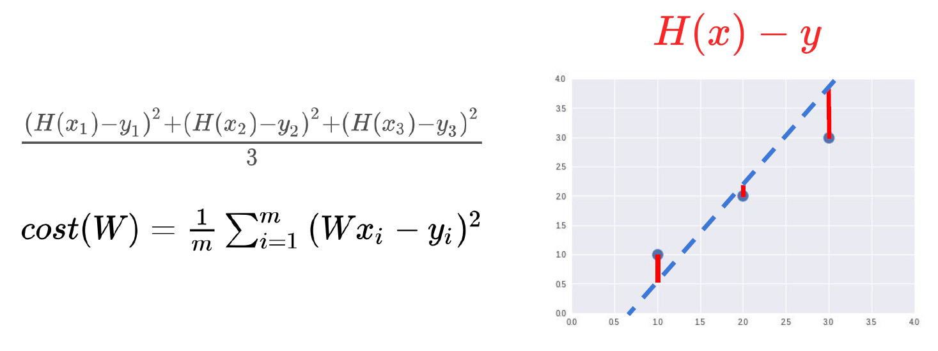
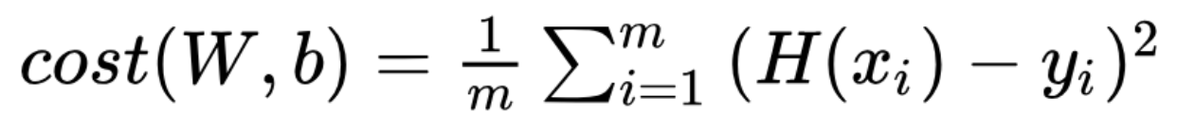
Loss(Cost) function - Mean Squared Error
데이터가 3개일때 Loss를 구하면

Slide 25
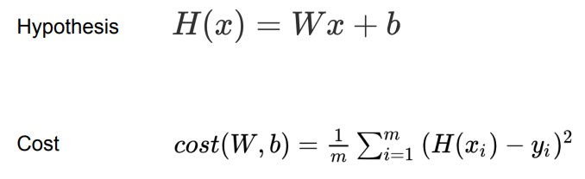
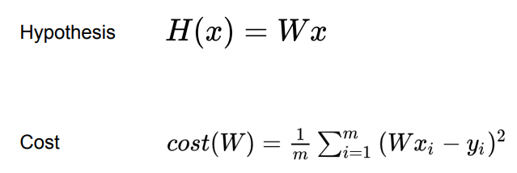
Hypothesis and Loss(Cost)
최적화에 대한 그래프를 간단히 그리기 위해서 bias 제거

Slide 26
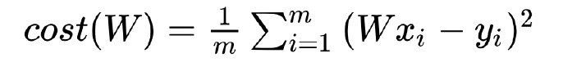
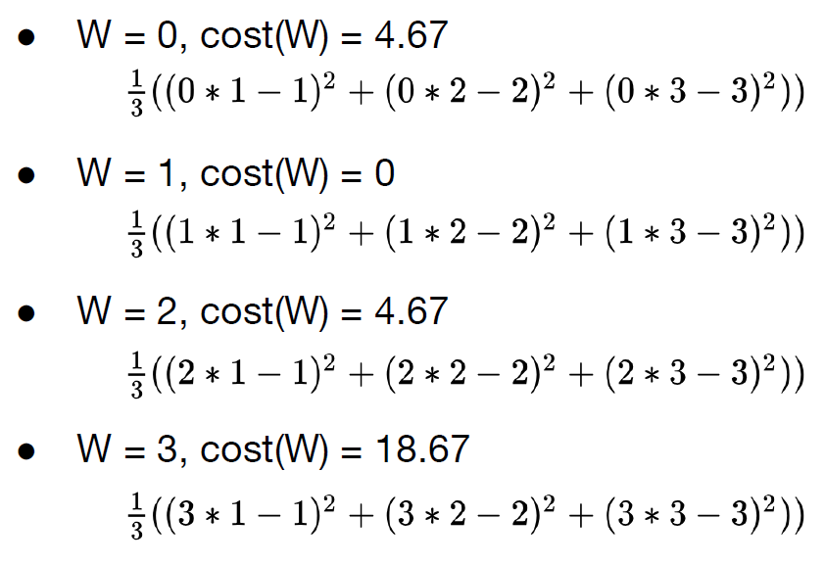
Minimize Loss(cost)
예측을 위한 데이터 x와 Loss function을 이용해 loss를 구하자
x | y
1 | 1
2 | 2
3 | 3

Slide 27
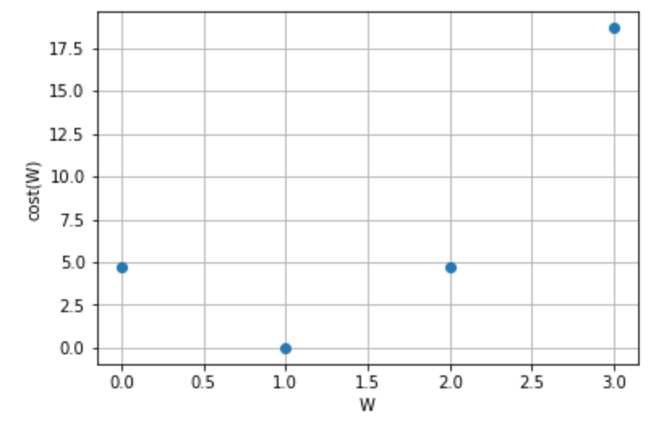
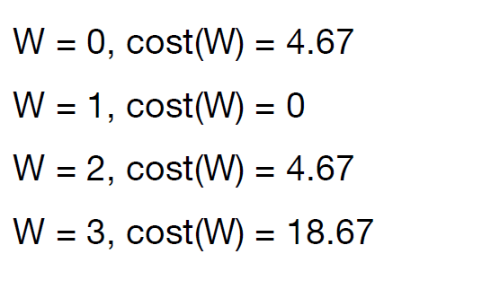
Minimize Loss(cost)
계산된 Loss 값을 그래프로 그려보자

Slide 28
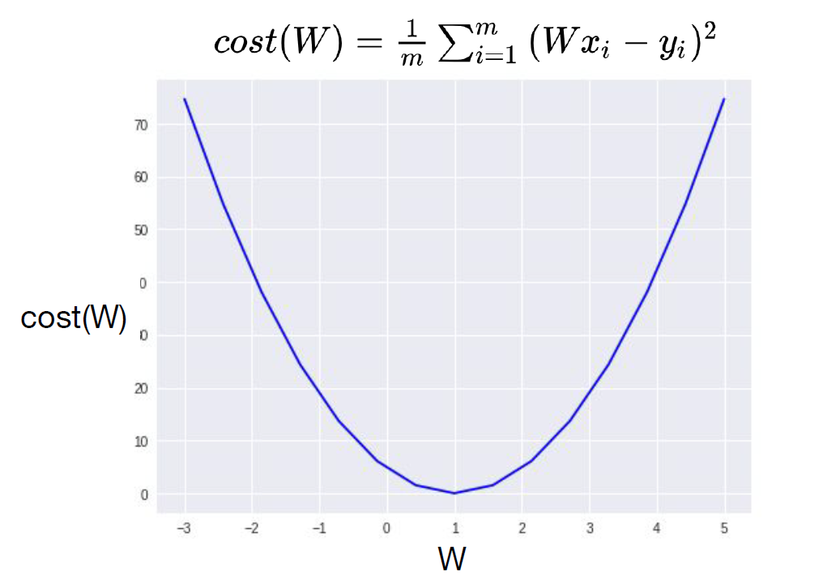
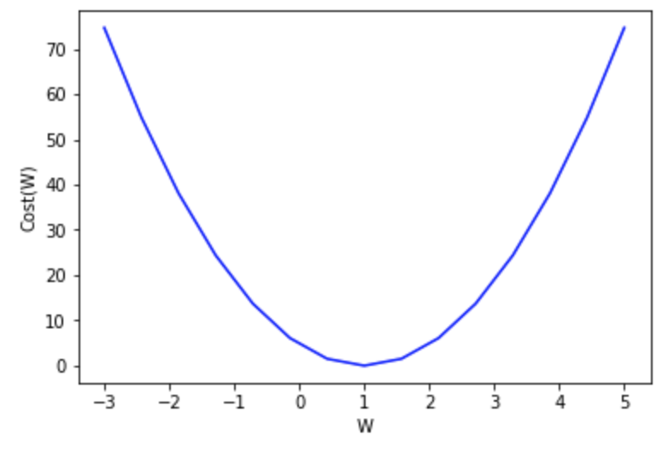
Minimize Loss(cost)
Cost Function을 아래와 같이 구할 수 있다.
w=1 일때
Loss 값이 최소

Slide 29
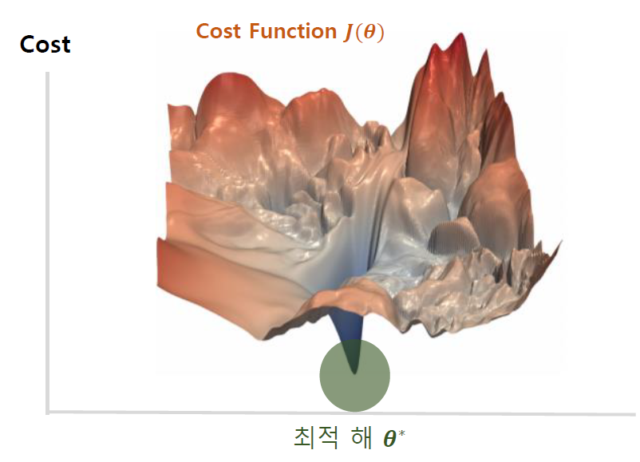
Minimize Loss(cost)
조금 복잡한 모델 Loss Function 그래프
이 W를 어떻게 찾을 수 있을까?
W
우리가 찾는 W

Slide 30
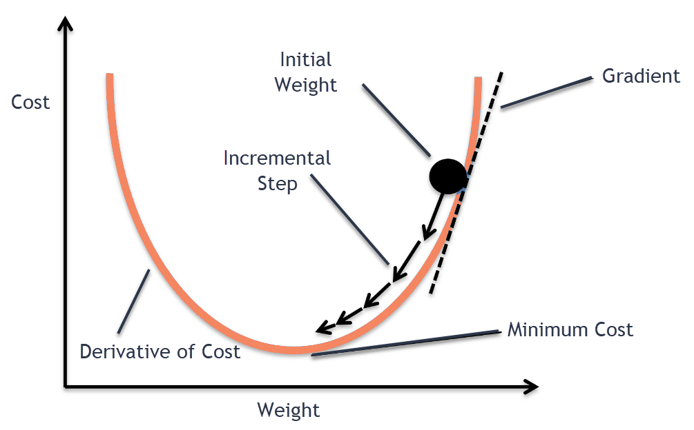
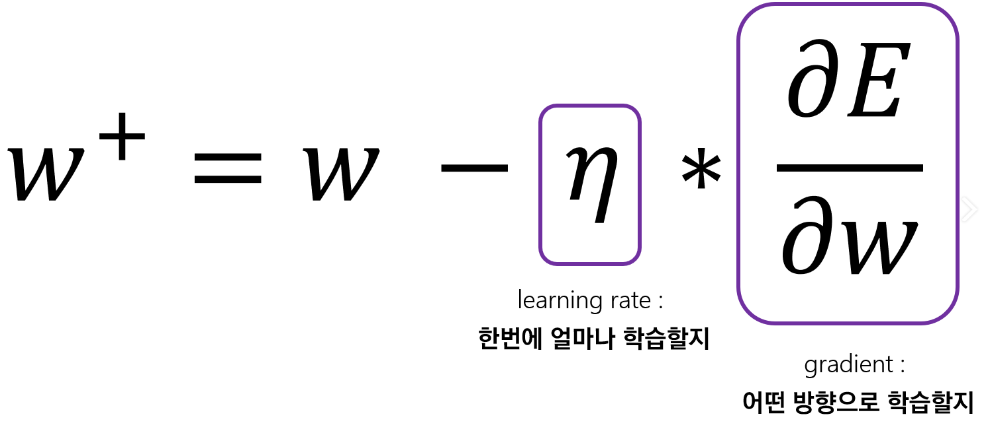

Minimize Loss(cost)
Gradient Descent
Weight update
https://medium.com/@divakar_239/stochastic-vs-batch-gradient-descent-8820568eada1

Slide 31
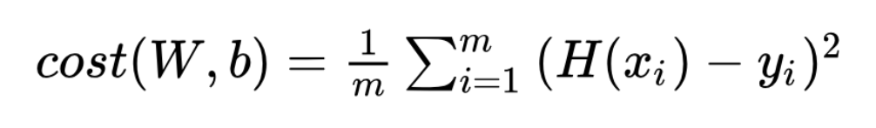
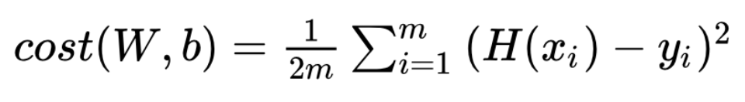
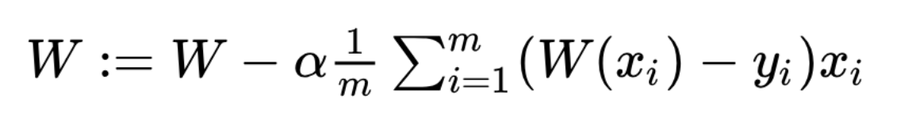
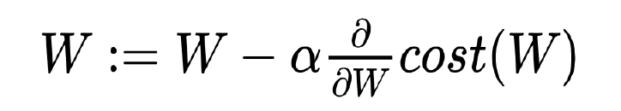
Gradient descent algorithm
Gradient를 구하기 위해서 Loss function의 미분값을 구한다.
미분을 위해서 Normalize term * 1/2
미분된 값을 이용해 Weight를 업데이트한다.
alpha 값은 Learning rate

Slide 32
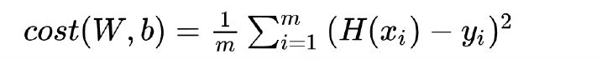
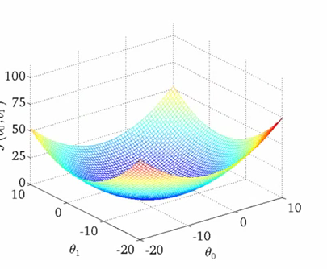
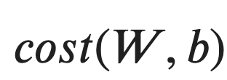


Gradient descent algorithm
위 방법을 이용해 최적의 W 값을 찾을 수 있다.
https://blog.paperspace.com/intro-to-optimization-in-deep-learning-gradient-descent/

Slide 33
Multi-variable Linear regression
주어진 데이터가 Multi-variable인 경우의 regression을 알아보자
X1 | X2 | X3 | Y
96 | 91 | 99 | 194
88 | 85 | 82 | 181
78 | 77 | 73 | 177
67 | 66 | 61 | 164
55 | 51 | 53 | 157

Slide 34
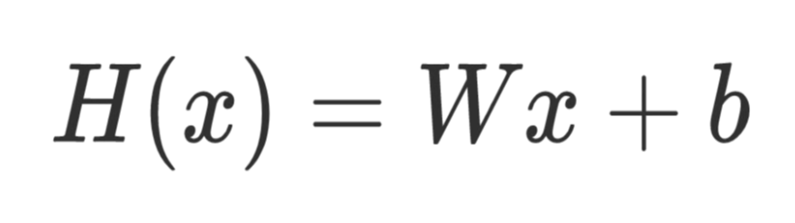
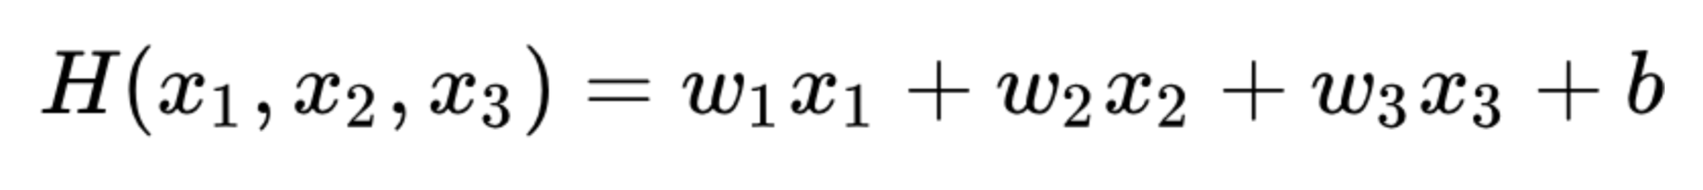
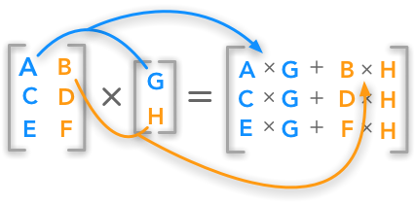
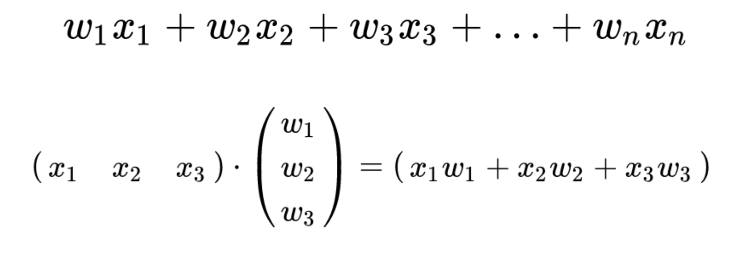
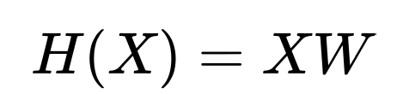
Hypothesis
우리가 사용했던 가설(모델)을 확장시켜보자
행렬곱을 이용해 표현
bias 잠시 생략
행렬로 데이터를 표현해 연산할 수 있다.

Slide 35
Multi-variable Linear regression
많은 데이터가 있을때 가설(모델) 구성 방법을 보자
X1 | X2 | X3 | Y
96 | 91 | 99 | 194
88 | 85 | 82 | 181
78 | 77 | 73 | 177
67 | 66 | 61 | 164
55 | 51 | 53 | 157

Slide 36
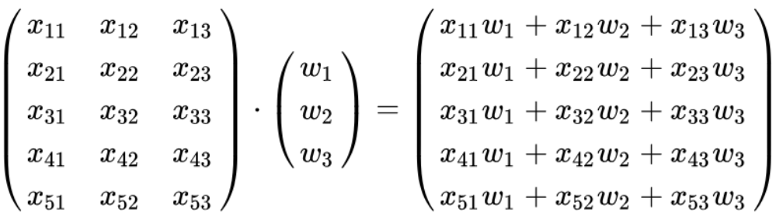
Multi-variable Linear regression
많은 데이터가 있을때 가설(모델) 구성 방법을 보자
X1 | X2 | X3 | Y
96 | 91 | 99 | 194
88 | 85 | 82 | 181
78 | 77 | 73 | 177
67 | 66 | 61 | 164
55 | 51 | 53 | 157

Slide 37
Multi-variable Linear regression
주어진 데이터와 결과
X1 | X2 | X3 | Y
96 | 91 | 99 | 194
88 | 85 | 82 | 181
78 | 77 | 73 | 177
67 | 66 | 61 | 164
55 | 51 | 53 | 157
( 5 x 3)
( 3 x 1)
( 5 x 1)

Slide 38
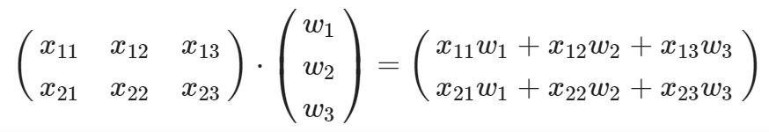
Multi-variable Linear regression
주어진 데이터에 따른 모델 구성
Our model
Our data
model outputs
?

Slide 39
Multi-variable Linear regression
Our model
Our data
model outputs
( 2 x 3)
( 3 x 1)
( 2 x 1)
주어진 데이터 크기에 맞는 가중치를 가지는 모델로 구성

Slide 40
Binary Classification

Slide 41
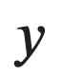
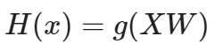


Binary Classification - Hypothesis
Binary classification을 수행하기 위한 모델 구성
Regression 모델
Classification 모델

Slide 42



Sigmoid Activation
Classification 수행을 위한 layer의 output에 Sigmoid 사용
https://en.wikipedia.org/wiki/Sigmoid_function

Slide 43

Loss(Cost) Function
output
정답값의 차이로 Loss function을 정의할 수 없음
새로운 Loss function 적용 필요

Slide 44

Loss(Cost) Function

Slide 45

Loss(Cost) Function

Slide 46

Loss(Cost) Function

Slide 47

Loss(Cost) Function

Slide 48

Maximum Likelihood

Slide 49

Maximum Likelihood

Slide 50

Maximum Likelihood

Slide 51

Maximum Likelihood

Slide 52



Cross Entropy - 정보량 (Self-Information)
일어나기 힘든 일 일수록 정보가 높다고 가정
http://www.jeski.world/

Slide 53

Cross Entropy - Entropy

Slide 54

Cross Entropy
두 확률 분포의 차이 또는 유사하지 않은 정도(dissimilarity)를 나타냄
추정 확률 q 의 정보량을 확률 p 에 대해 구한 기대값

Slide 55

Cross Entropy - binary

Slide 56

Binary Classification
모델이 예측한 Bernoulli Distribution으로 Decision Boundary를 찾는다.
각 데이터의 class는 이미 구분되어 있다.
Classification 모델
https://towardsdatascience.com/introduction-to-logistic-regression-66248243c148

Slide 57



Multiclass classification
여러 데이터로부터 Multiclass를 구분할 수 있을까?
?

Slide 58

Multiclass classification
Softmax activation을 이용해 Categorical Distribution을 출력할 수 있다.

Slide 59
Softmax activation
결과 값의 합이 1 (확률)

Slide 60
Multiclass classification
Softmax activation을 이용해 Categorical Distribution을 출력할 수 있다.

Slide 61


Multiclass classification
0
1
0
...
다람쥐
고양이
강아지
...
label

Slide 62

Feedforward Network
https://leonardoaraujosantos.gitbooks.io/artificial-inteligence/content/neural_networks.html

Slide 63

Feedforward Network
input layer
데이터를 입력받는 layer
노드당 1차원 벡터로 입력
hidden layers
hidden layers의 크기로 Network size가 결정 됨
output layer
원하는 형태로 데이터 출력
http://neuralnetworksanddeeplearning.com/chap2.html

Slide 64

Feedforward Network
: vectors
http://neuralnetworksanddeeplearning.com/chap2.html

Slide 65

Feedforward Network
: vectors
http://neuralnetworksanddeeplearning.com/chap2.html

Slide 66

Feedforward Network
: vectors
http://neuralnetworksanddeeplearning.com/chap2.html

Slide 67

Feedforward Network
: vectors
http://neuralnetworksanddeeplearning.com/chap2.html

Slide 68




Feedforward Network
: vector
: matrix
: vector
http://neuralnetworksanddeeplearning.com/chap2.html

Slide 69
Feedforward Network
http://neuralnetworksanddeeplearning.com/chap2.html

Slide 70


Feedforward Network
activation function:
sigmoid function
http://neuralnetworksanddeeplearning.com/chap2.html

Slide 71

Activation Function

Slide 72


Slide 73

Step Function

Slide 74

Sigmoid

Slide 75

Sigmoid

Slide 76

Zero-centered

Slide 77

Zero-centered

Slide 78

Hyperbolic Tangent

Slide 79

Hyperbolic Tangent
Tanh 함수의 미분

Slide 80

Rectified Linear Unit

Slide 81

Dead ReLU

Slide 82

Leaky ReLU

Slide 83

ELU (Exponential Linear)

Slide 84

MaxOut

Slide 85


MaxOut
임의의 Convex 함수를 근사
비교할 파라미터가 많아져 연산량 증가로 잘 사용하지 않는다.

Slide 86
Summary
가장 먼저 ReLU를 사용하자.
Leaky ReLU, ELU, Maxout 등이 있지만, 가장 많이 사용되는 activation 함수는 ReLU이다.
tanh도 사용할 순 있지만 큰 기대는 하지 않는게 좋다.
sigmoid는 사용을 자제하자

Slide 87

Backpropagation

Slide 88

Backpropagation

Slide 89

Backpropagation
Weight update

Slide 90

Backpropagation
Weight update
Label값과 모델 예측값으로 Loss 계산 후 전파

Slide 91

합성 함수 미분

Slide 92

Backpropagation

Slide 93

Backpropagation

Slide 94

Backpropagation

Slide 95

Backpropagation
http://mac.kaist.ac.kr/~juhan/gct634/slides/06-deep_learning_intro.pdf

Slide 96



Backpropagation
http://mac.kaist.ac.kr/~juhan/gct634/slides/06-deep_learning_intro.pdf

Slide 97

Backpropagation
http://mac.kaist.ac.kr/~juhan/gct634/slides/06-deep_learning_intro.pdf

Slide 98


Backpropagation

Slide 99

Backpropagation
http://mac.kaist.ac.kr/~juhan/gct634/slides/06-deep_learning_intro.pdf

Slide 100



Backpropagation

Slide 101

Backpropagation
http://mac.kaist.ac.kr/~juhan/gct634/slides/06-deep_learning_intro.pdf

Slide 102




Backpropagation
http://mac.kaist.ac.kr/~juhan/gct634/slides/06-deep_learning_intro.pdf

Slide 103


Backpropagation

Slide 104

Backpropagation
http://mac.kaist.ac.kr/~juhan/gct634/slides/06-deep_learning_intro.pdf

Slide 105




Backpropagation
http://mac.kaist.ac.kr/~juhan/gct634/slides/06-deep_learning_intro.pdf

Slide 106

Backpropagation

Slide 107

Network size

Slide 108

Network size
Goodfellow, Ian, Yoshua Bengio, and Aaron Courville. Deep learning. MIT press, 2016.

Slide 109
참고자료
밑바닥부터 시작하는 딥러닝 1, 2 http://www.yes24.com/Product/Goods/34970929?Acode=101 http://www.yes24.com/Product/Goods/72173703
모두를 위한 딥러닝 시즌2 https://www.edwith.org/boostcourse-dl-tensorflow/joinLectures/22150
모두의 연구소 이일구, 윤성진님(CRAS Lab) 강의 자료 https://github.com/ilguyi

